Slide 1
Определение высоты нижней границы облачности методами машинного обучения

Slide 2
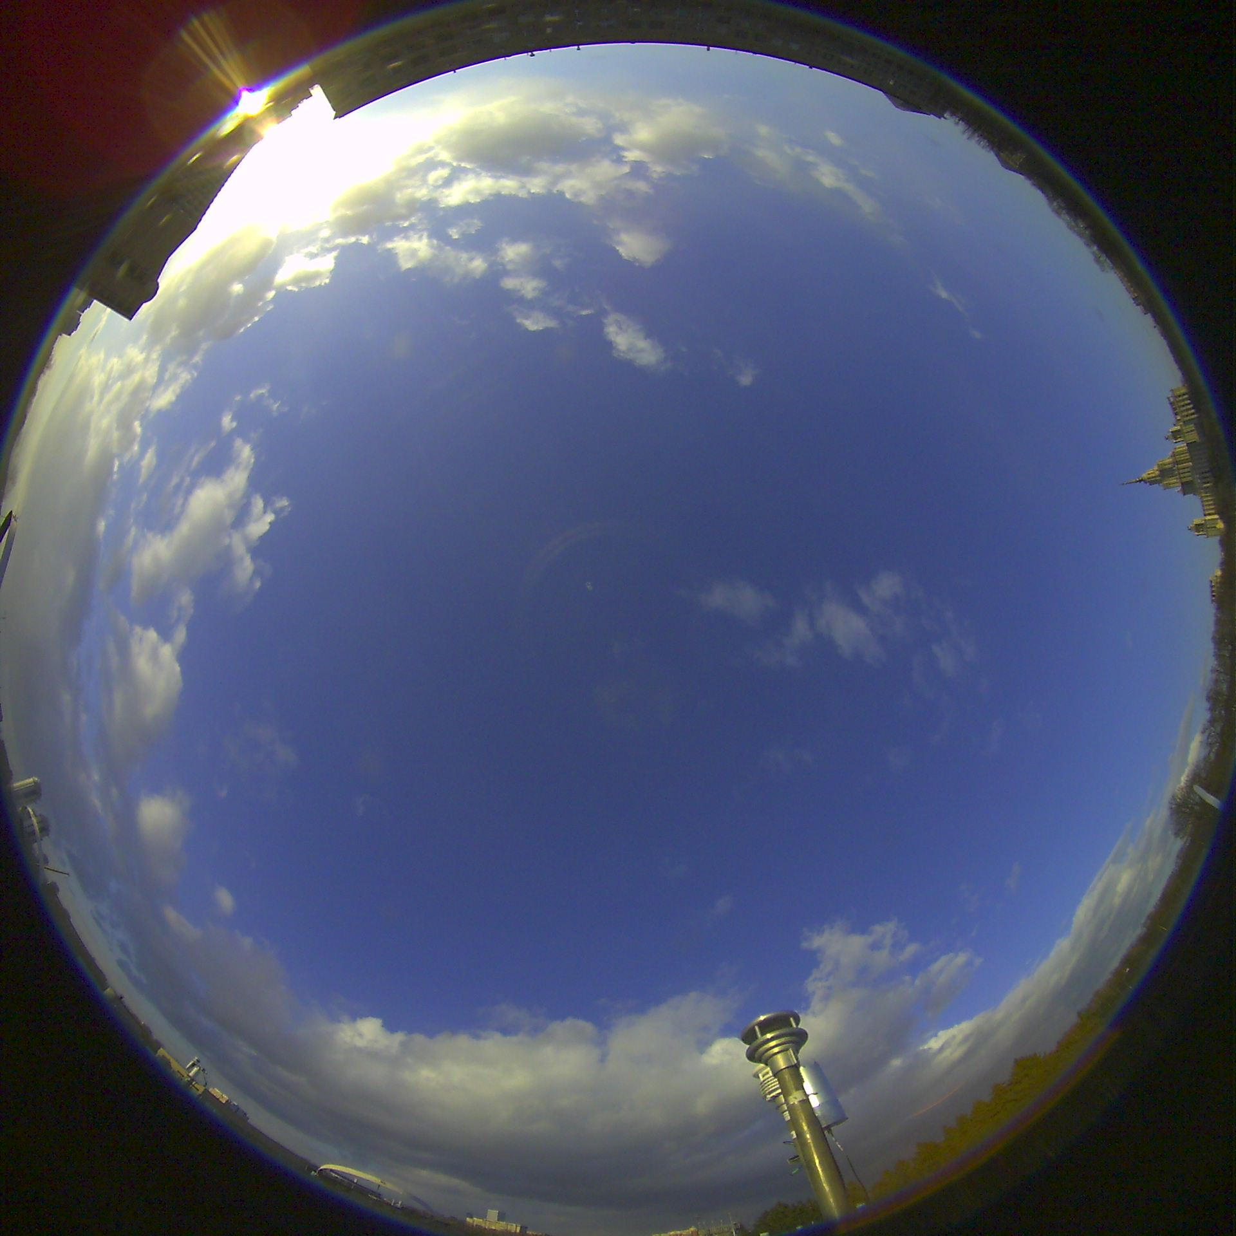
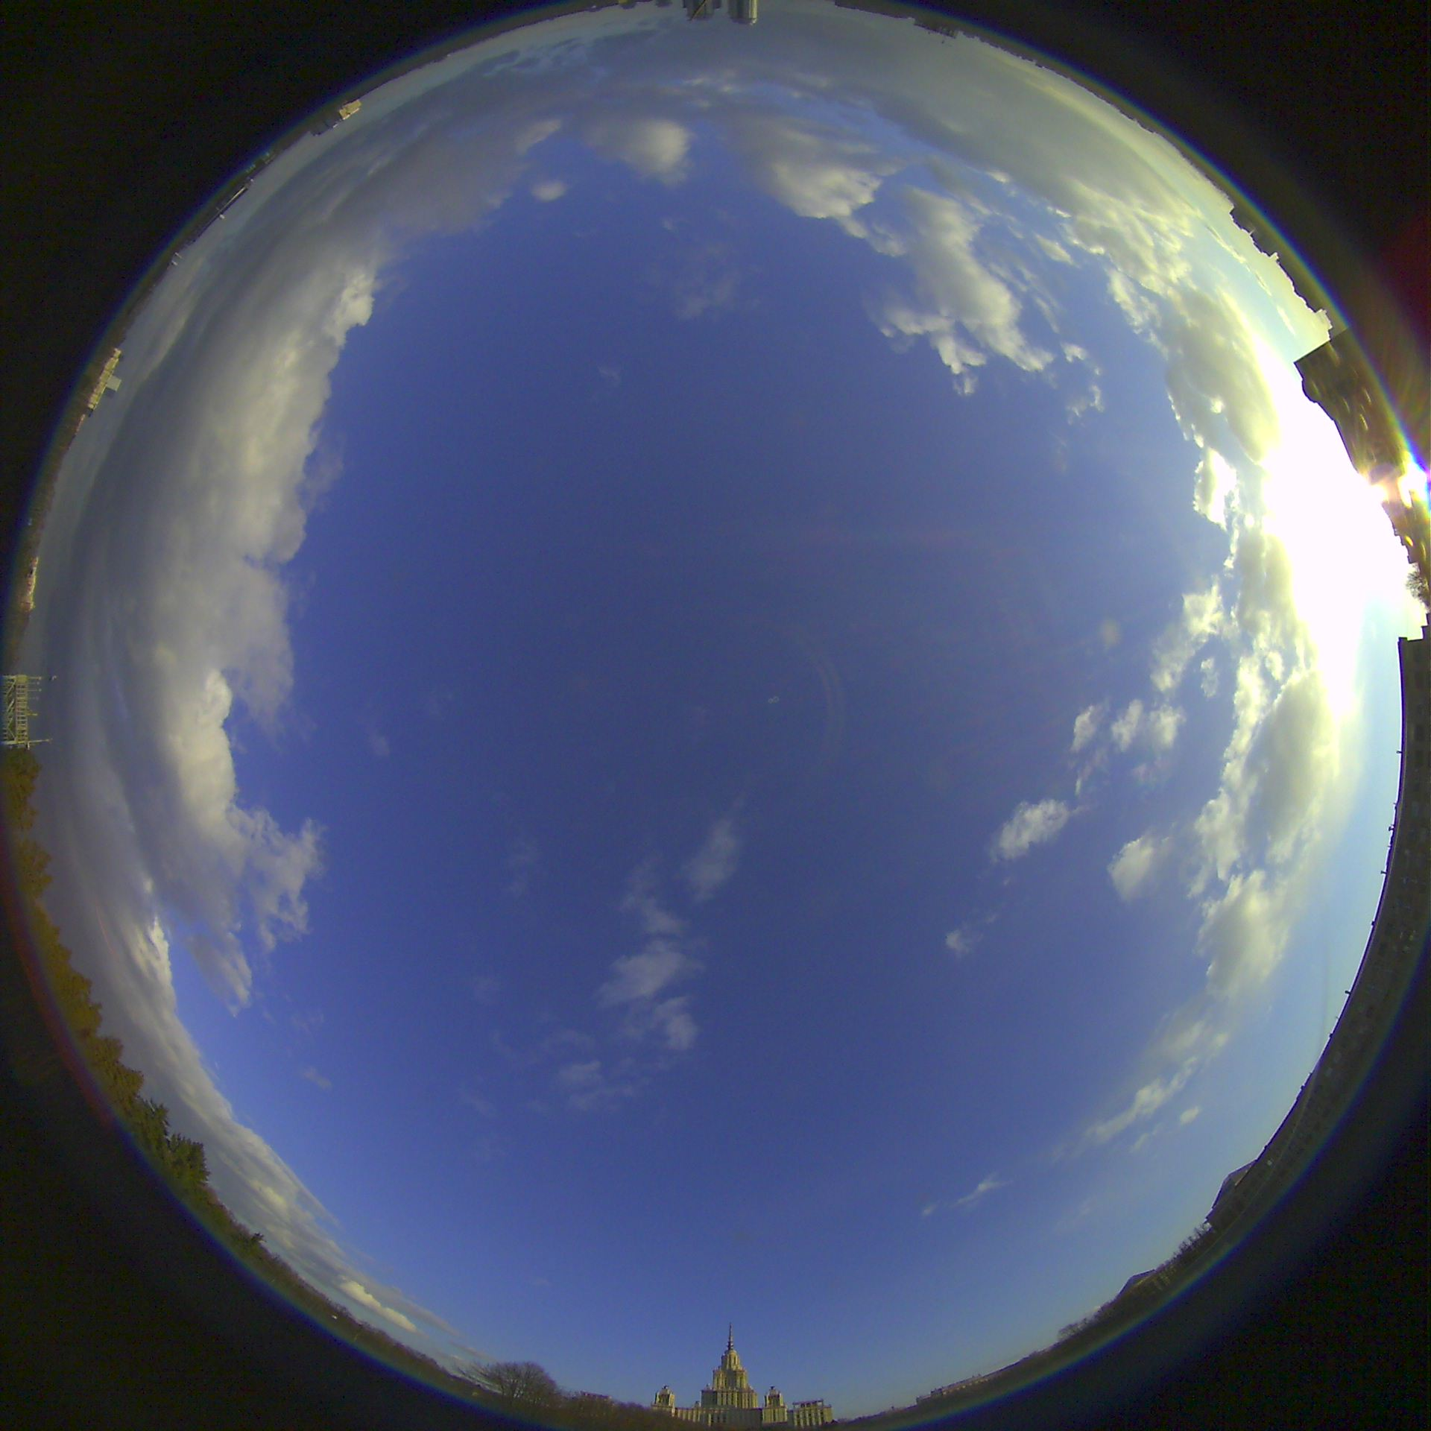
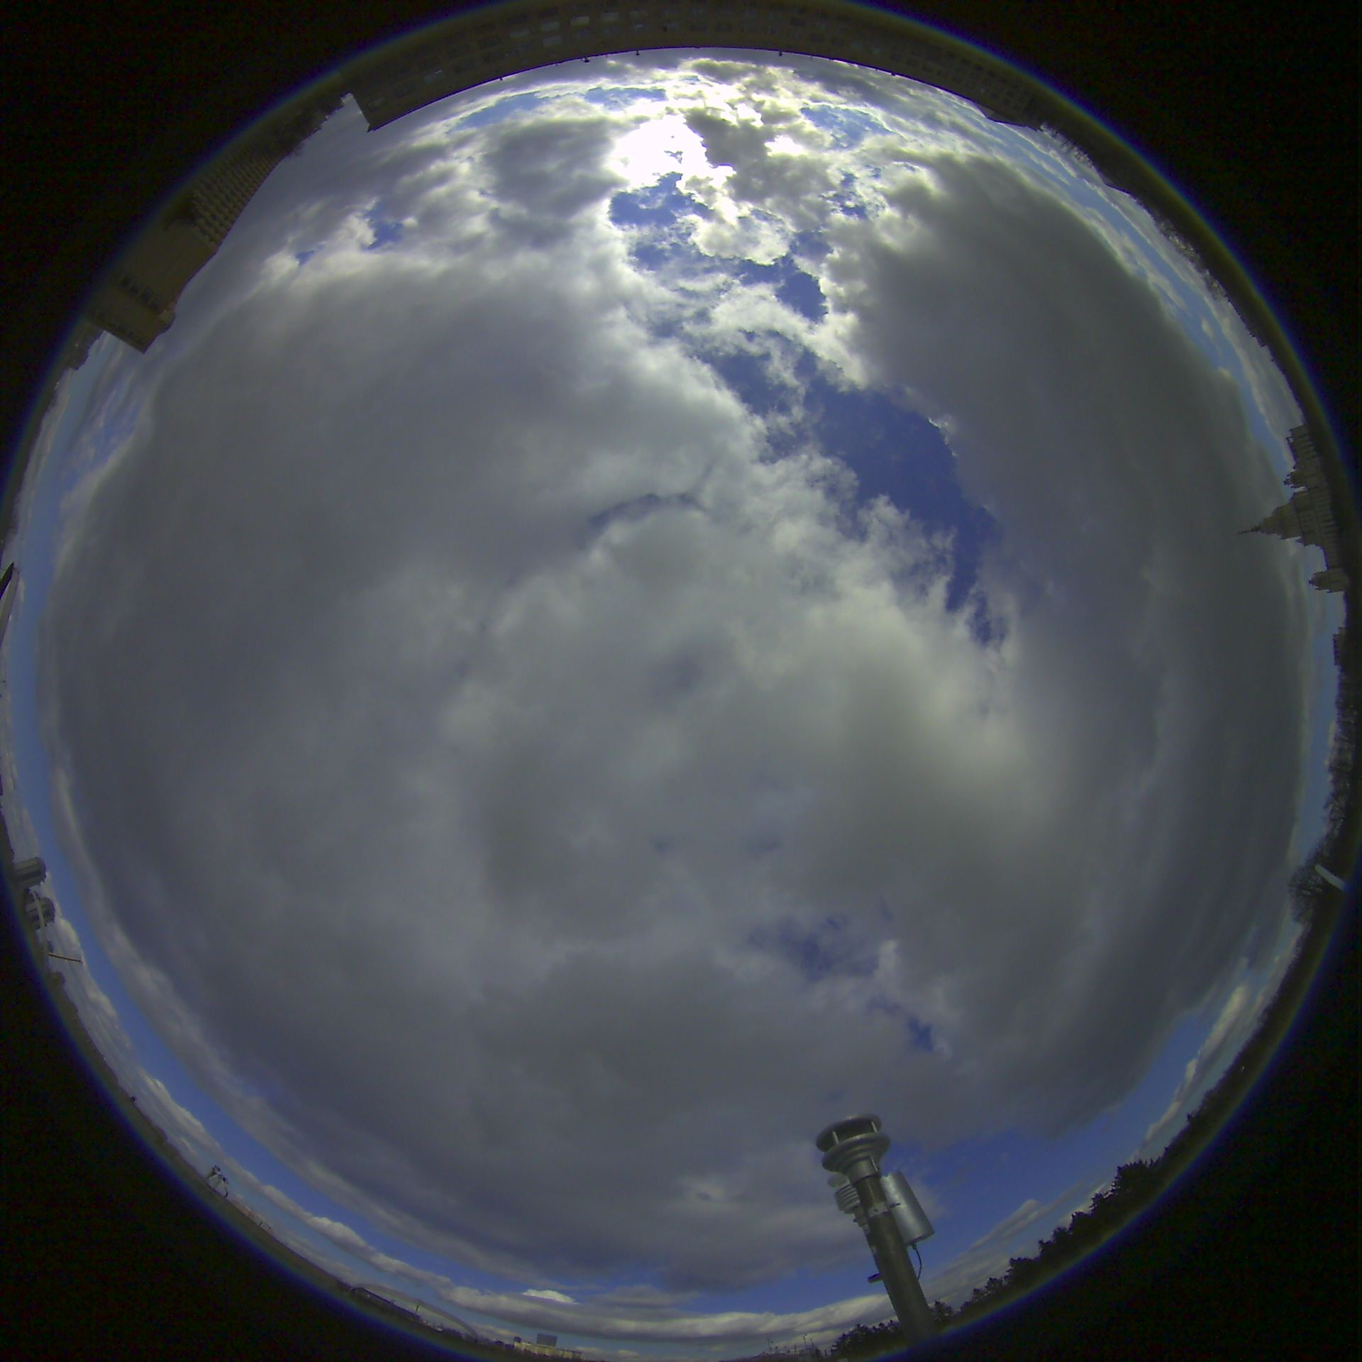
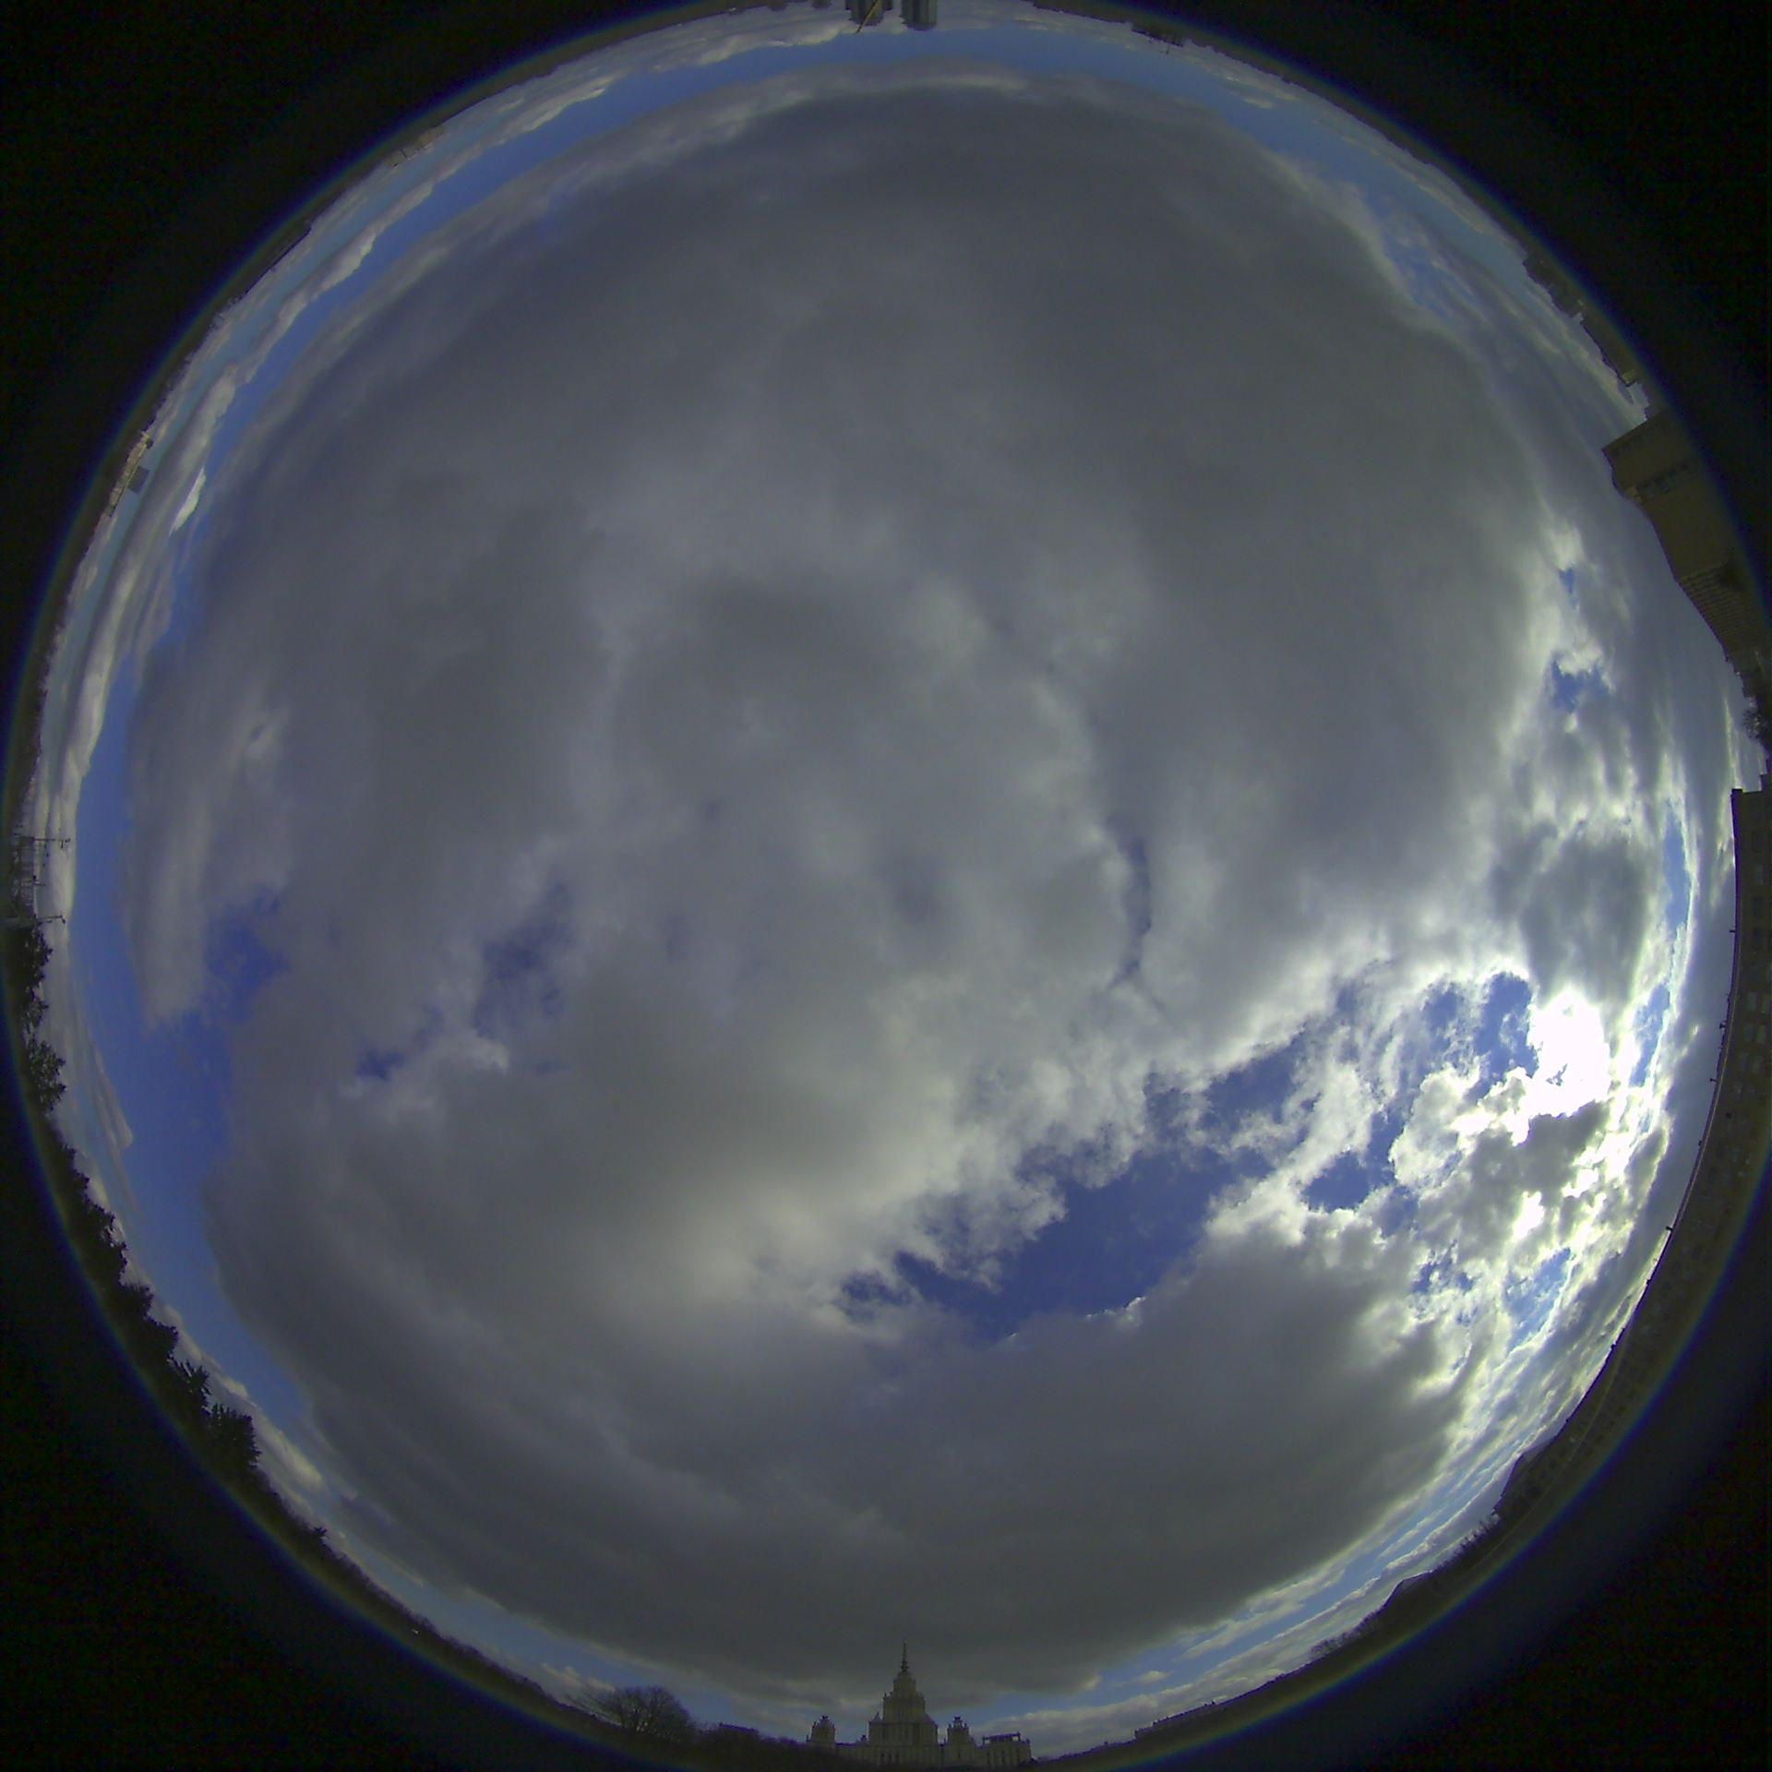
Формулировка задачи
Исходные данные: изображения неба с двух камер
Целевая переменная:
Высота нижней границы облачности

Slide 3
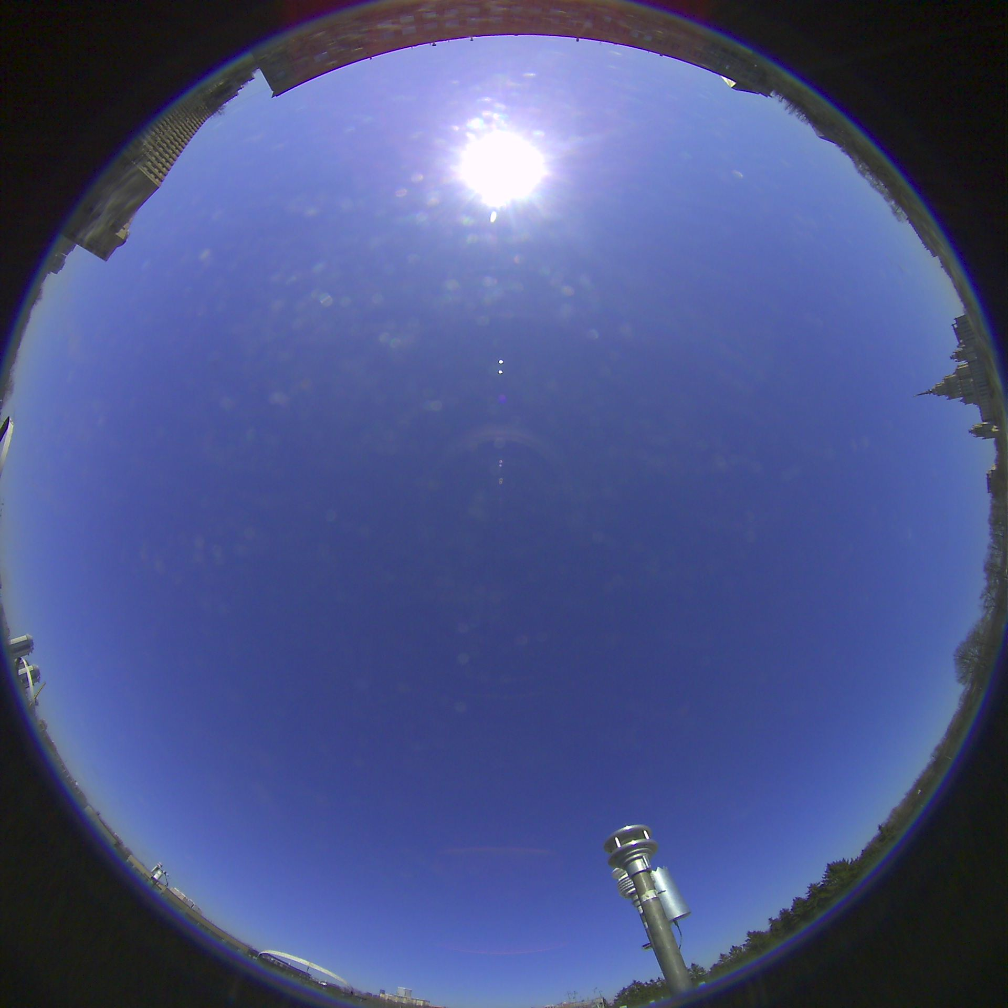
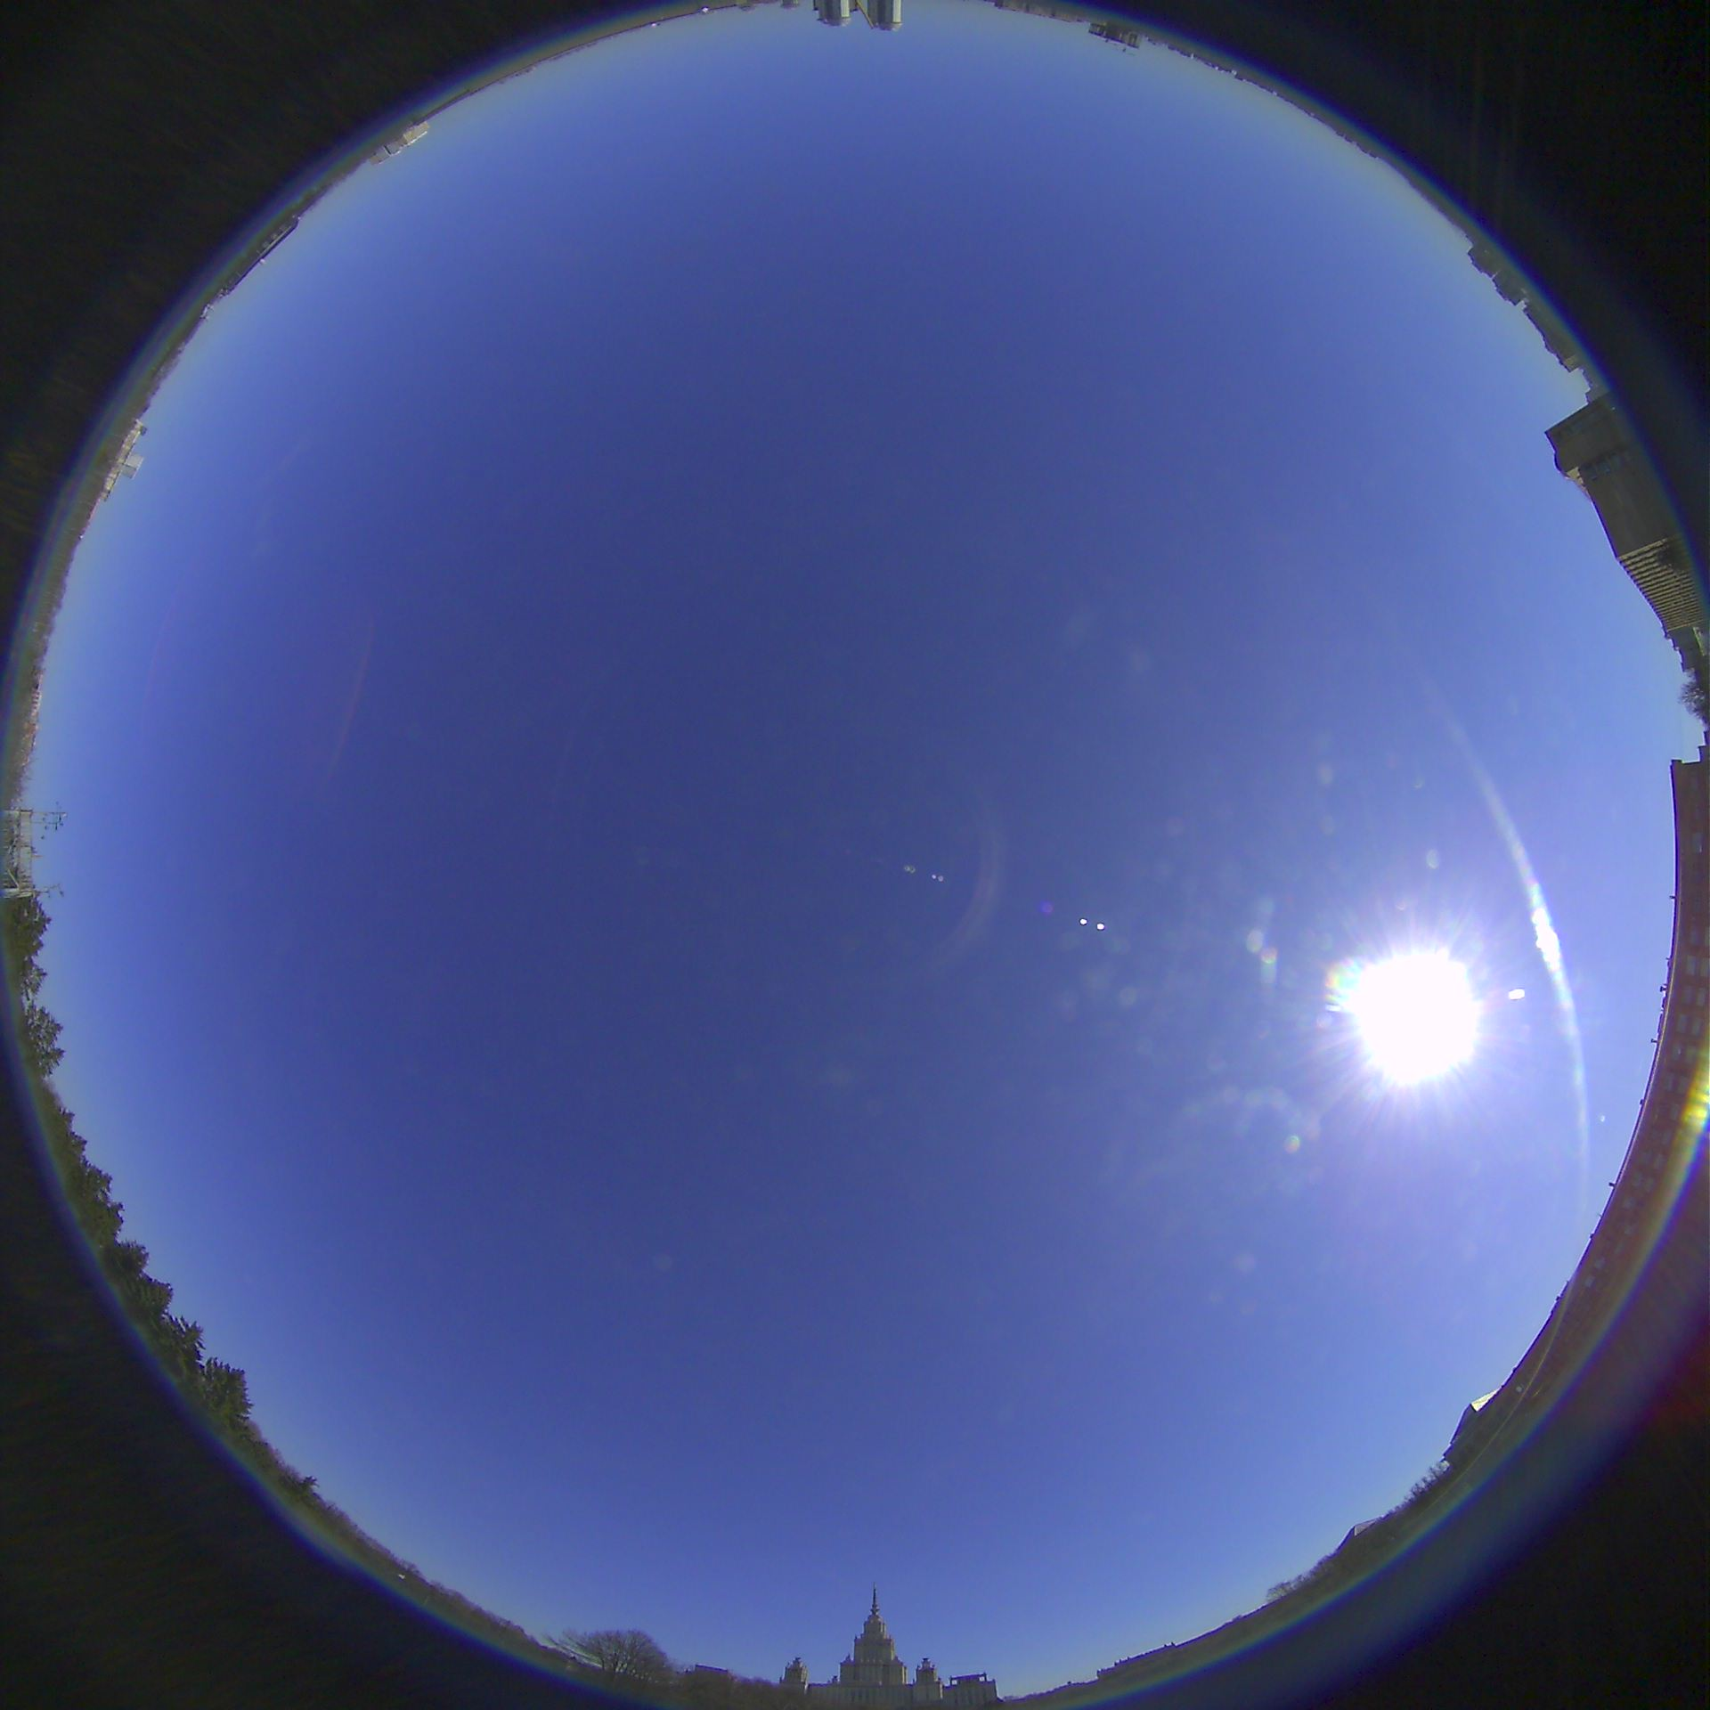
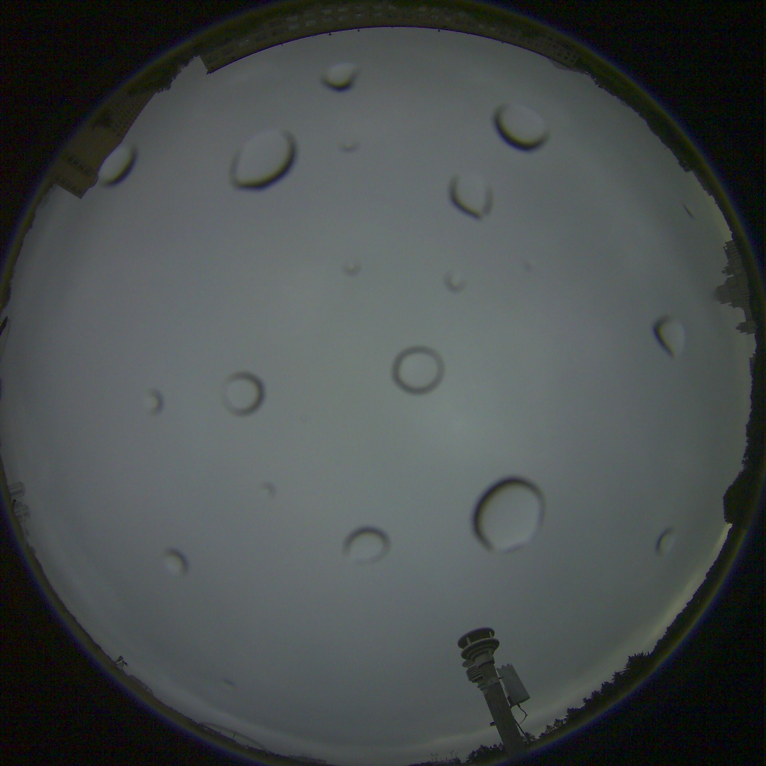
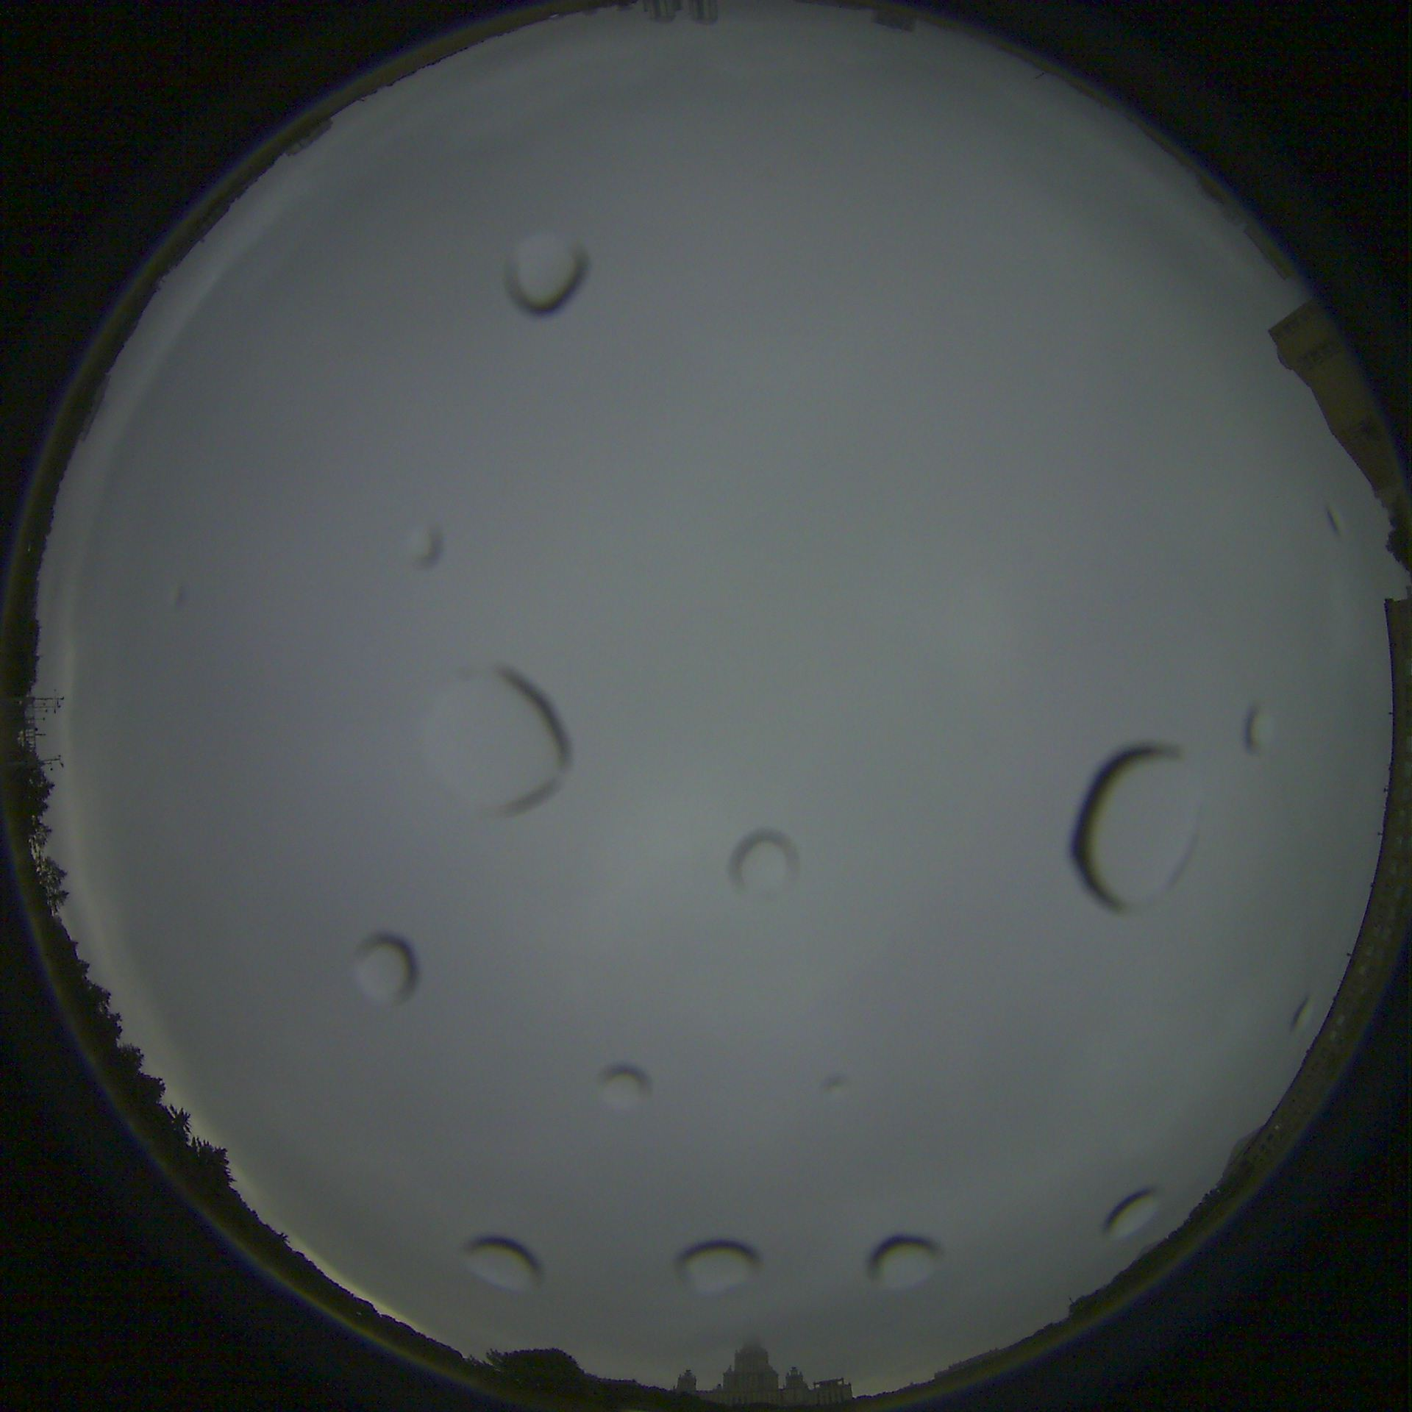
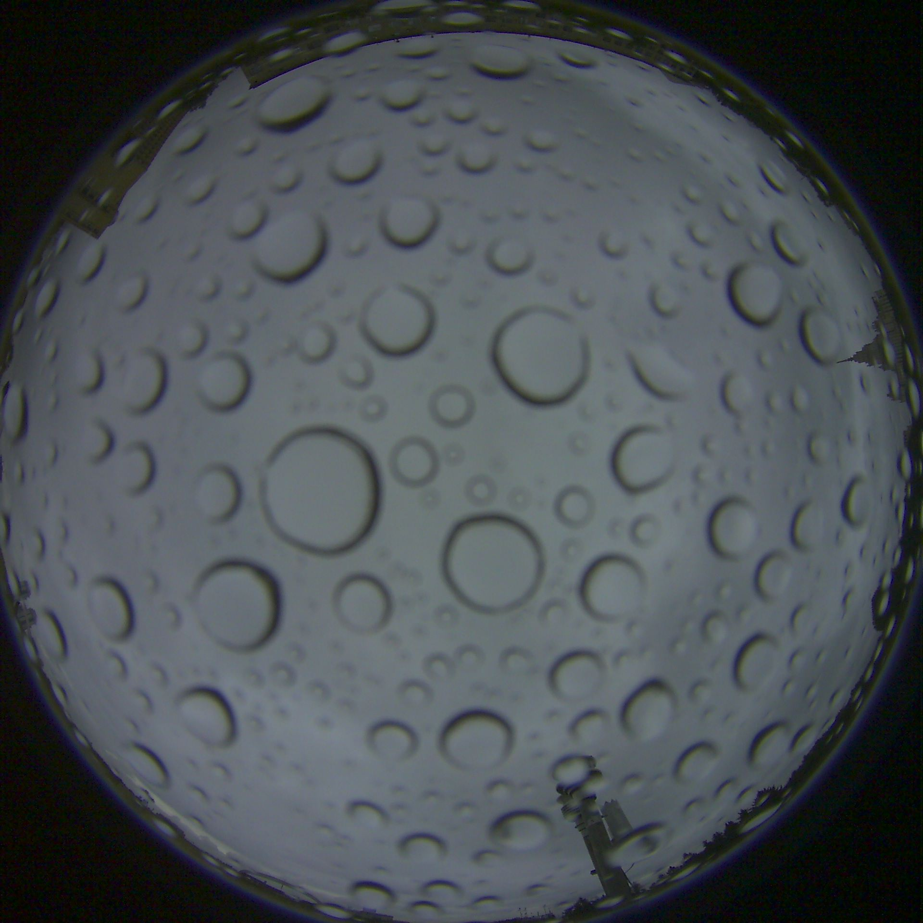
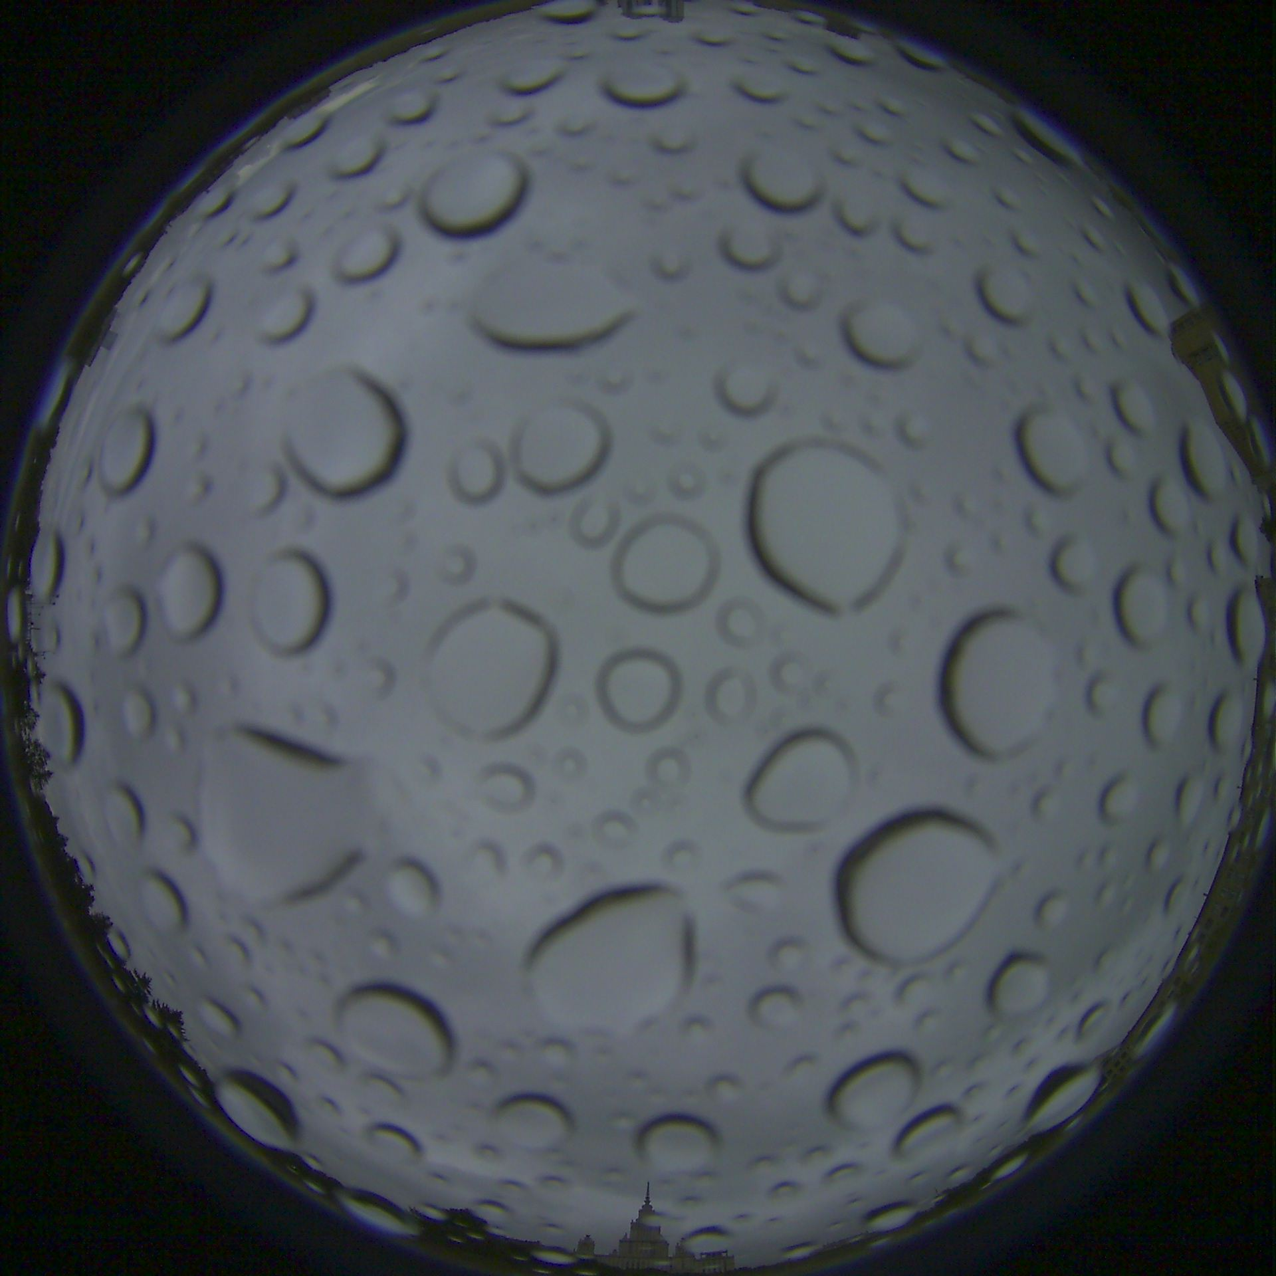
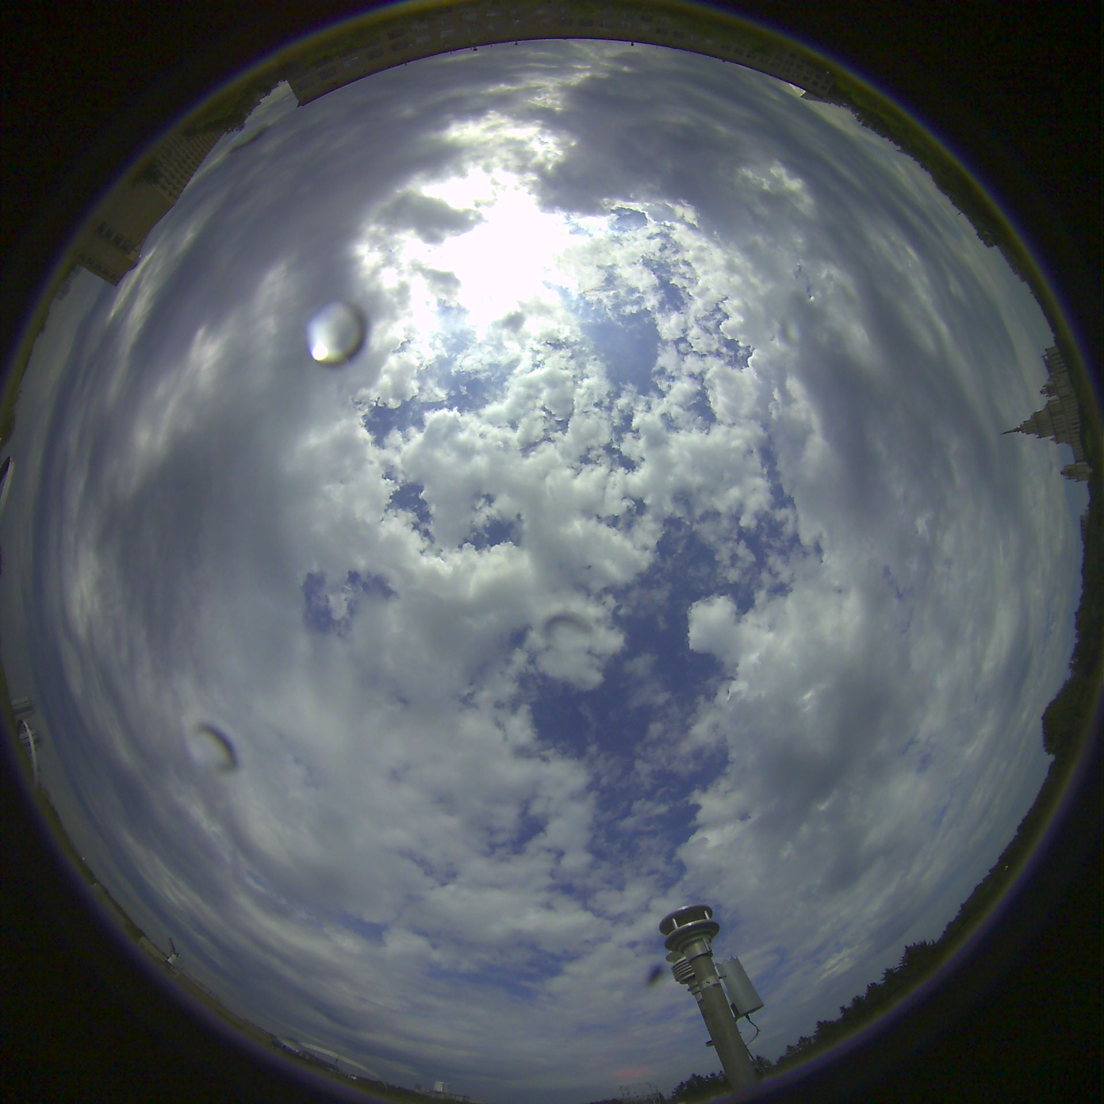
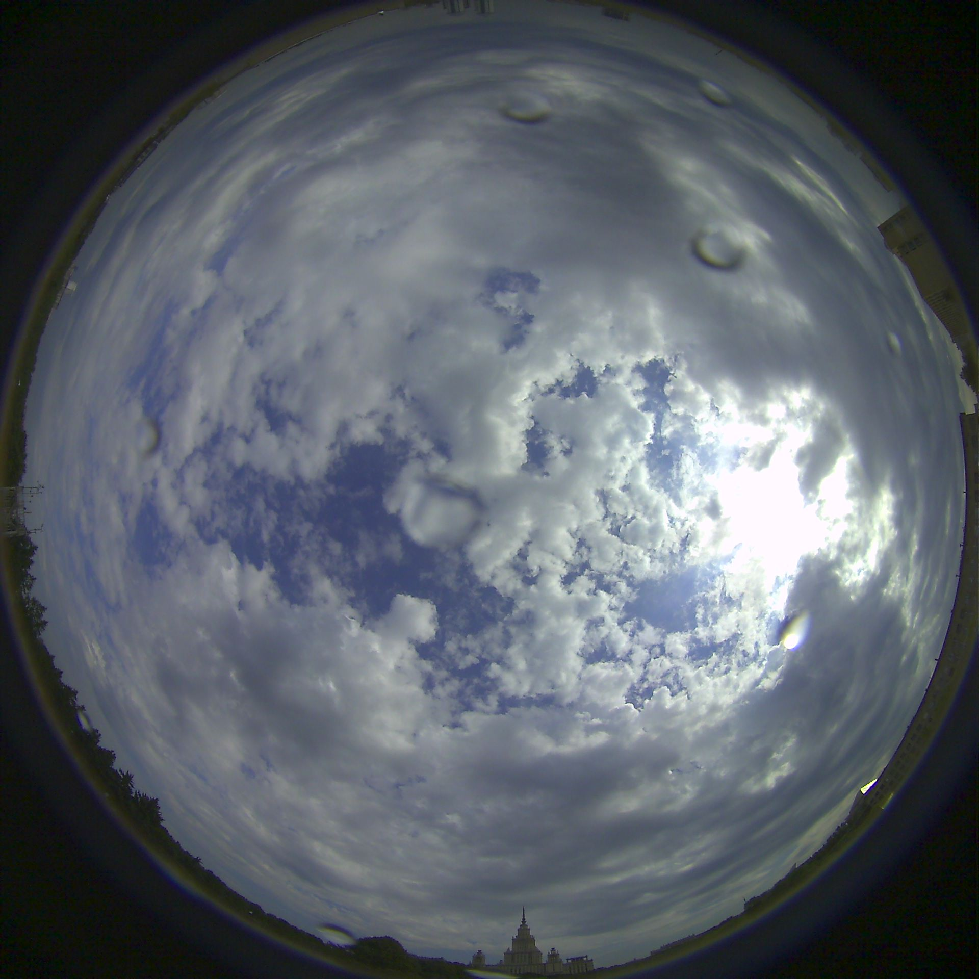
target: None
target: 299, 823 m
target: 95.0102 m
target: 2941.046 m

Slide 4
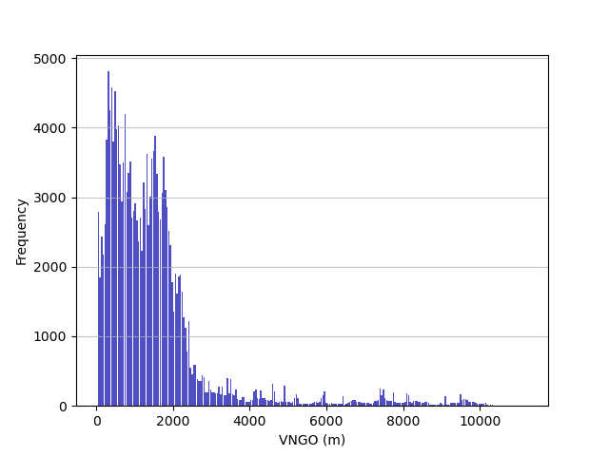
Распределение данных

Slide 5
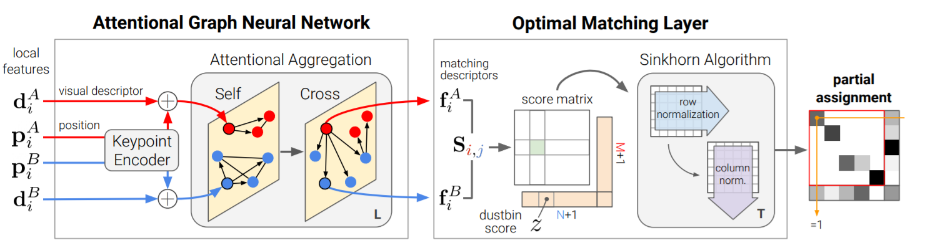
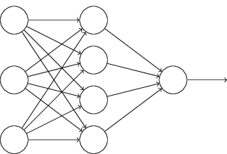
Предлагаемое решение SuperGlue + модель регрессии
SuperGlue
Распределение confidence, смещения ключевых точек
Полносвязная нейронная сеть
ВНГО

Slide 6
SuperGlue
Для фотографий A и B устанавливается набор keypoints p, и соответствующих дескрипторов d. p = (x,y,c) - где x, y – положение точки на фотографии, с - detection confidence. Дескрипторы d - выходные данные SuperPoint.

Slide 7
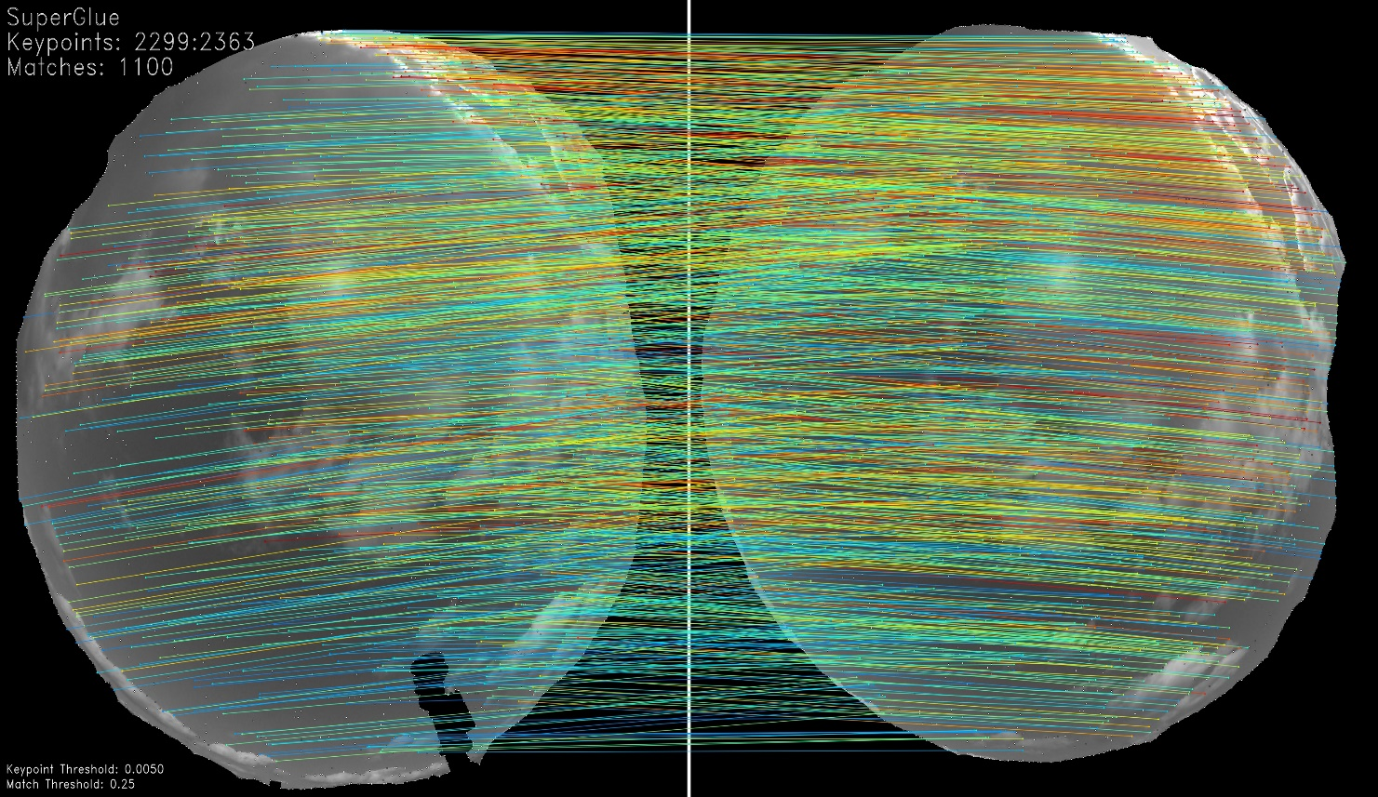

Slide 8
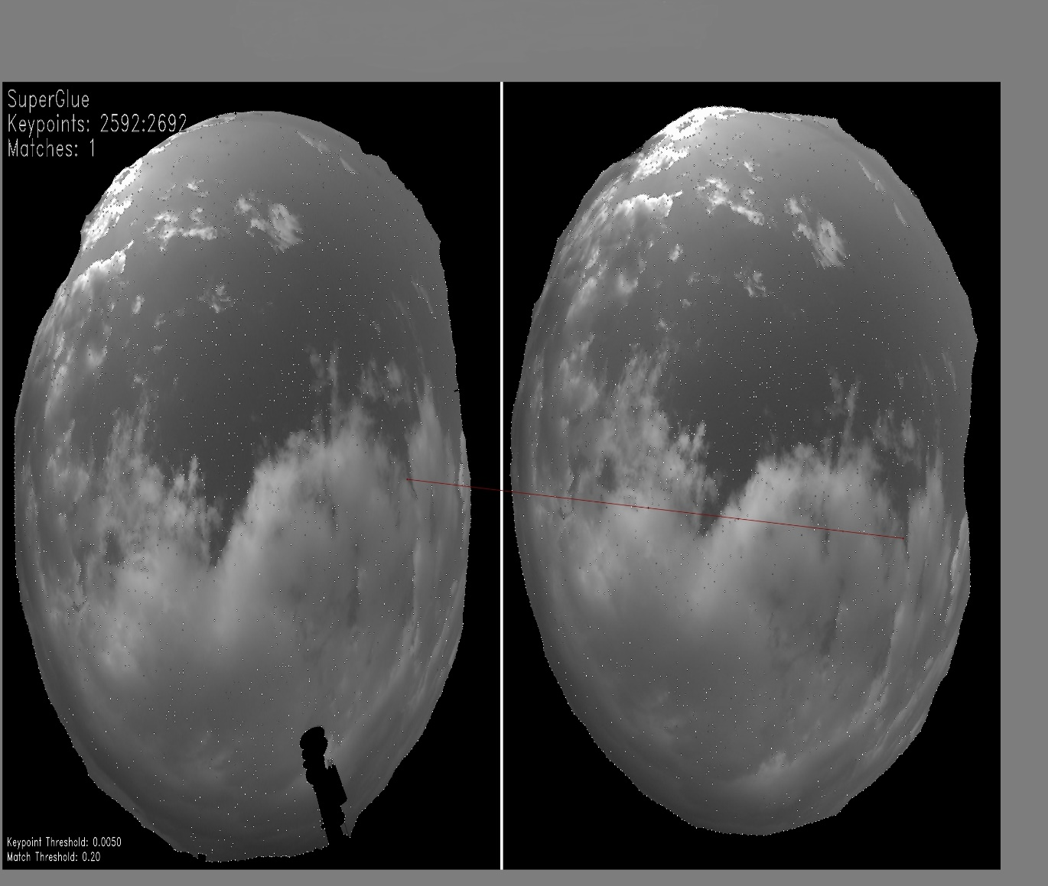

Slide 9
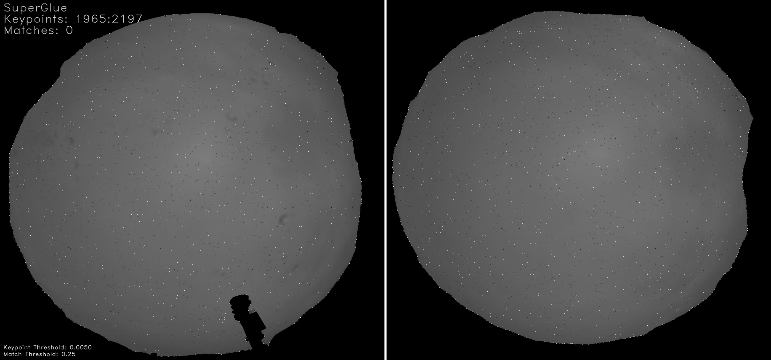

Slide 10
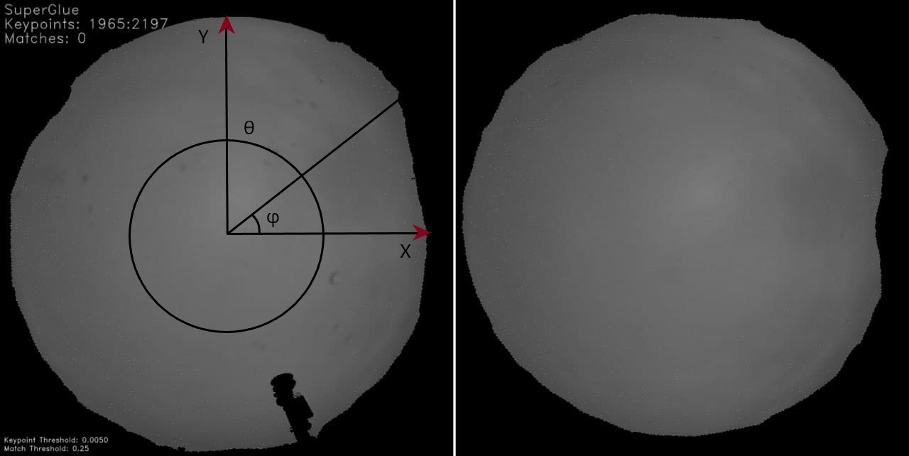

Slide 11
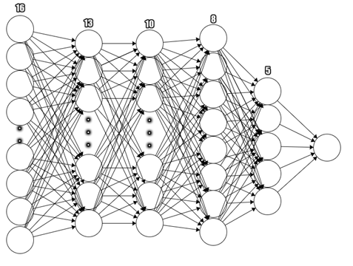
Регрессия
Входные признаки:
1) косинусы и синусы сферических углов (8 параметров)
2) координаты пикселей (8 параметров)
3) модули разности пикселей по осям x, y (2 параметра)
4) интенсивность пикселей (2 параметра).
Активация в скрытых слоях - RELU
Метрика: MAPE
Функция потерь: MAPE

Slide 12
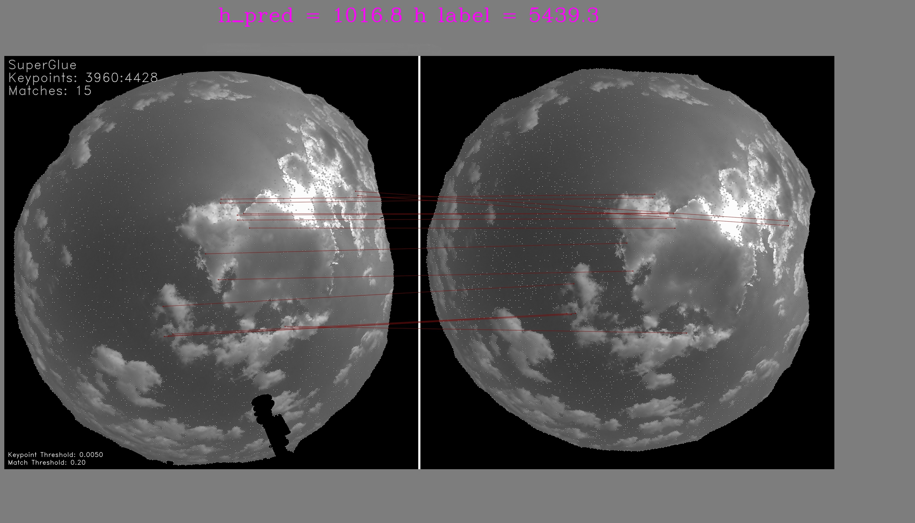

Slide 13
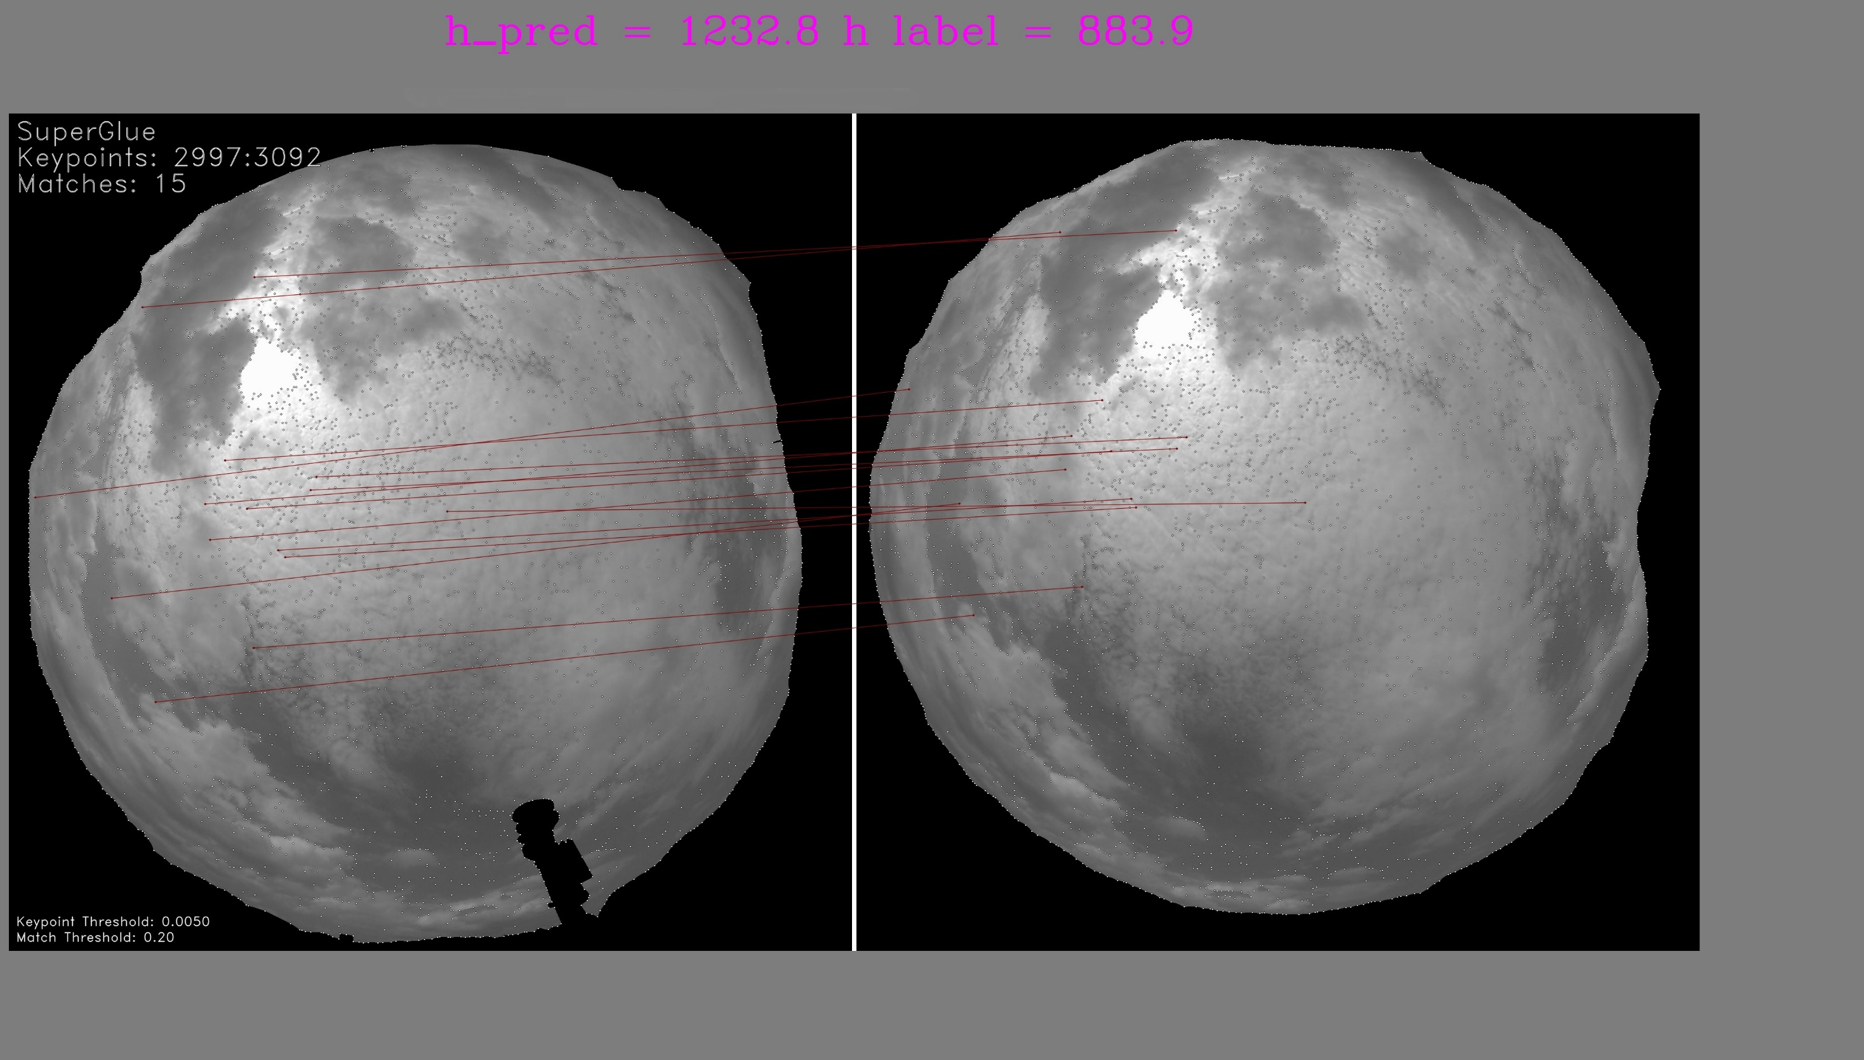

Slide 14
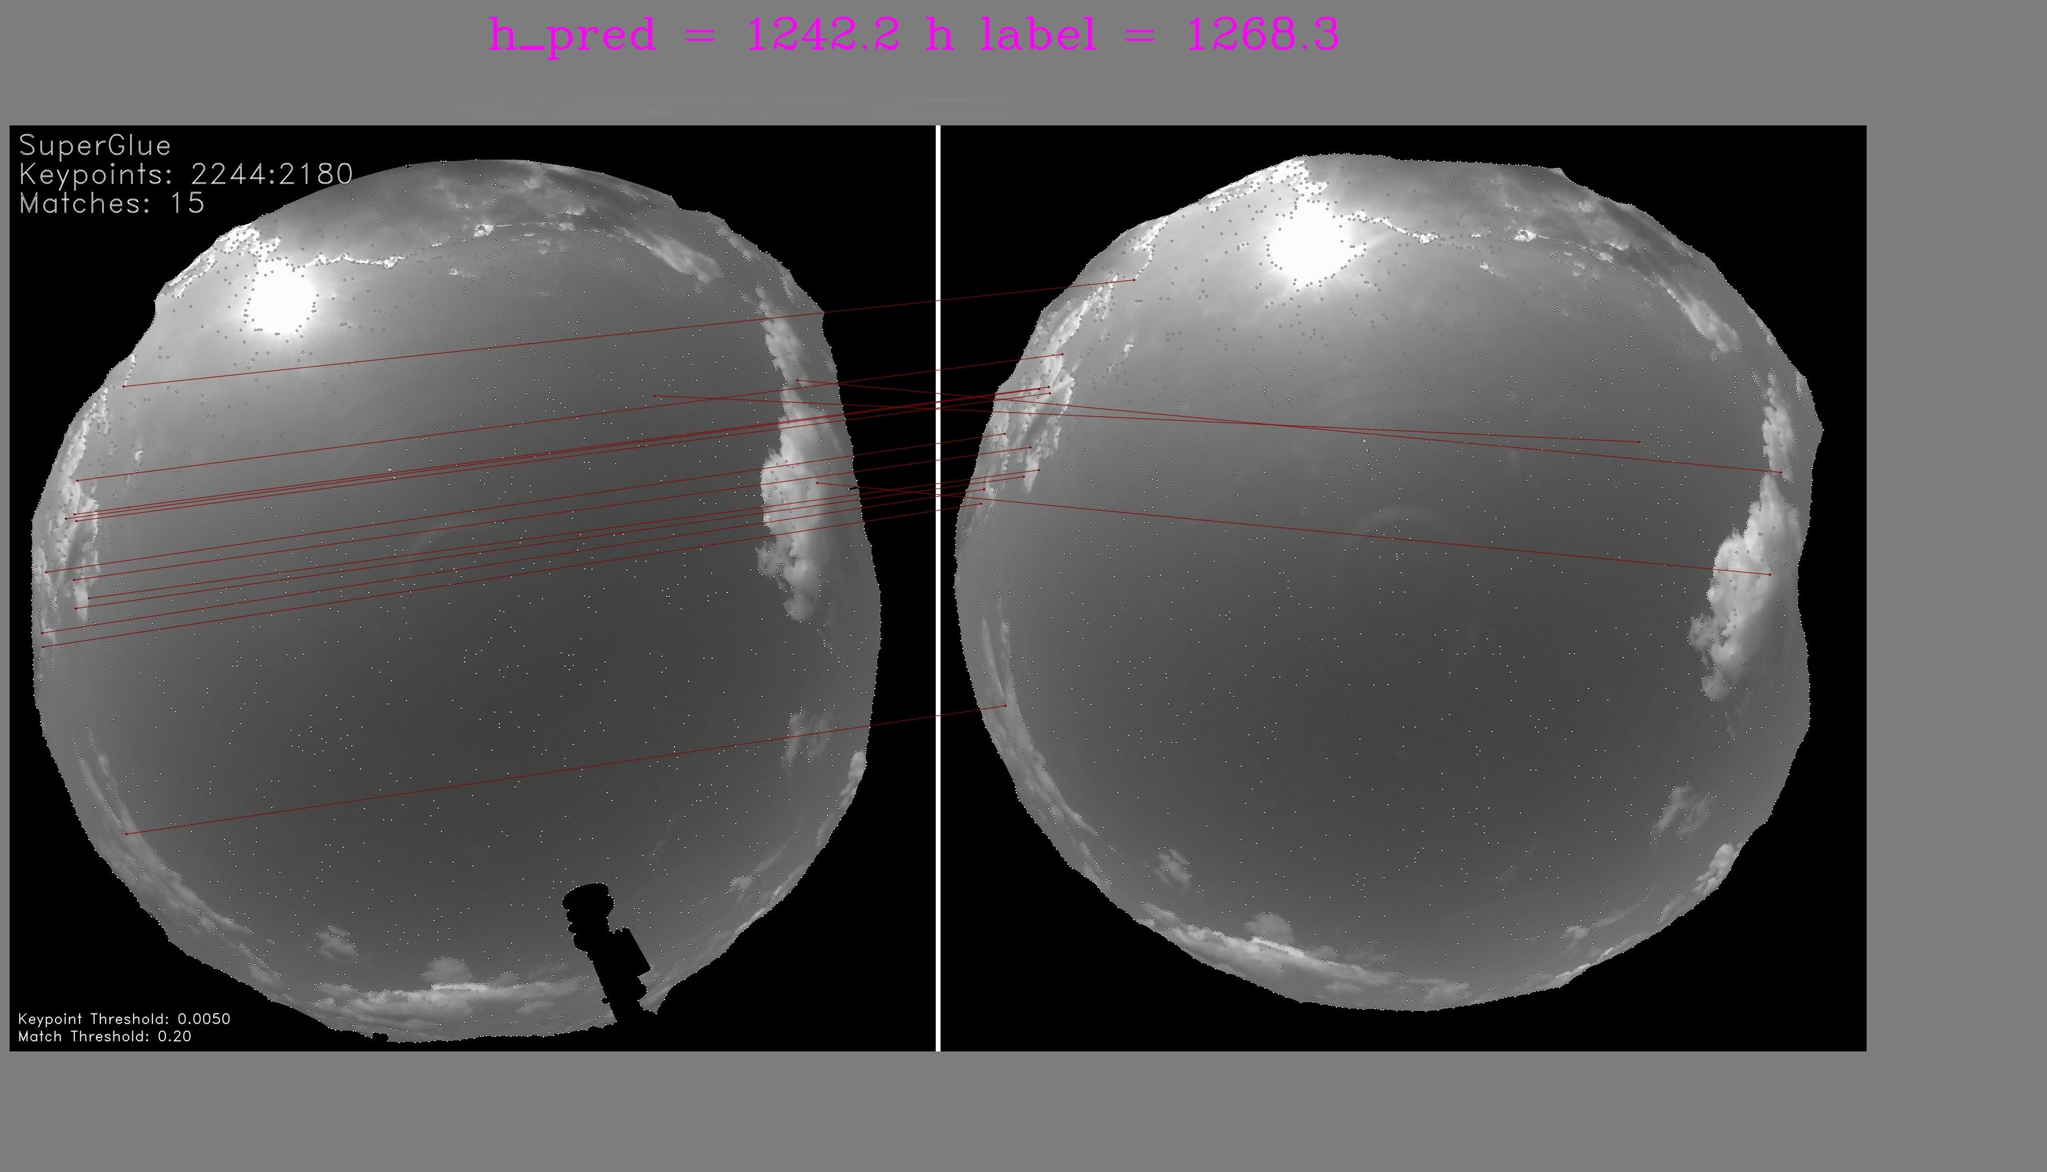

Slide 15
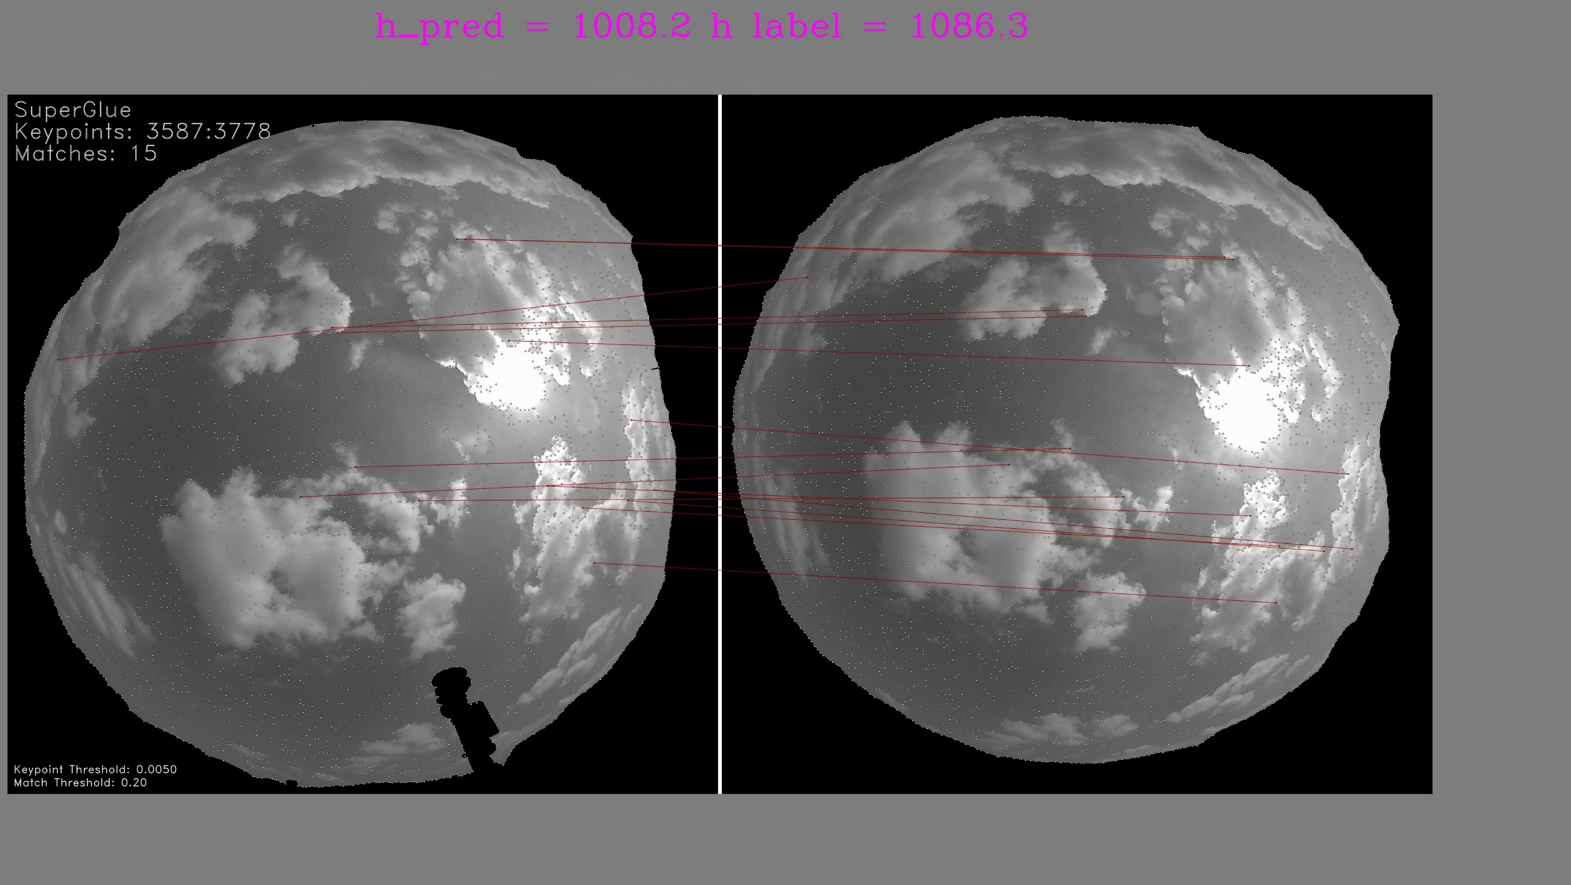

Slide 16
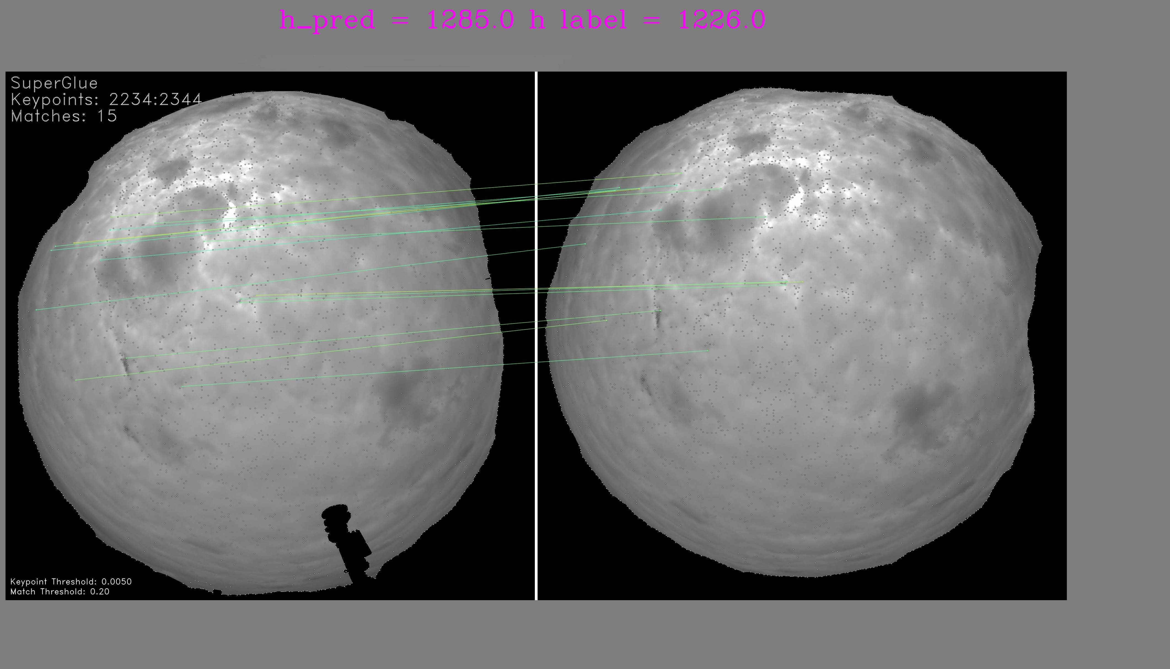

Slide 17
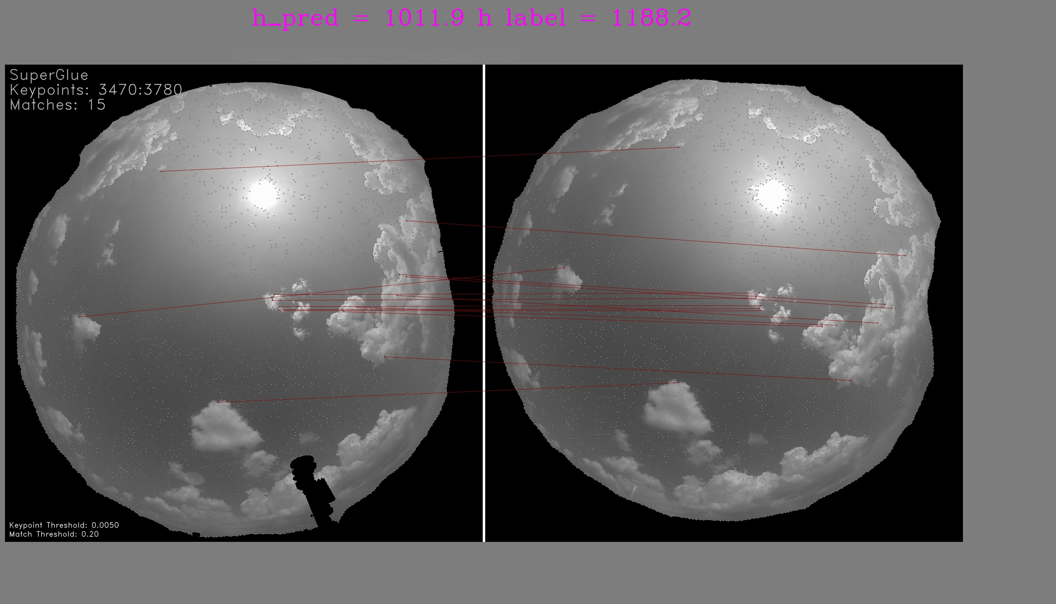

Slide 18
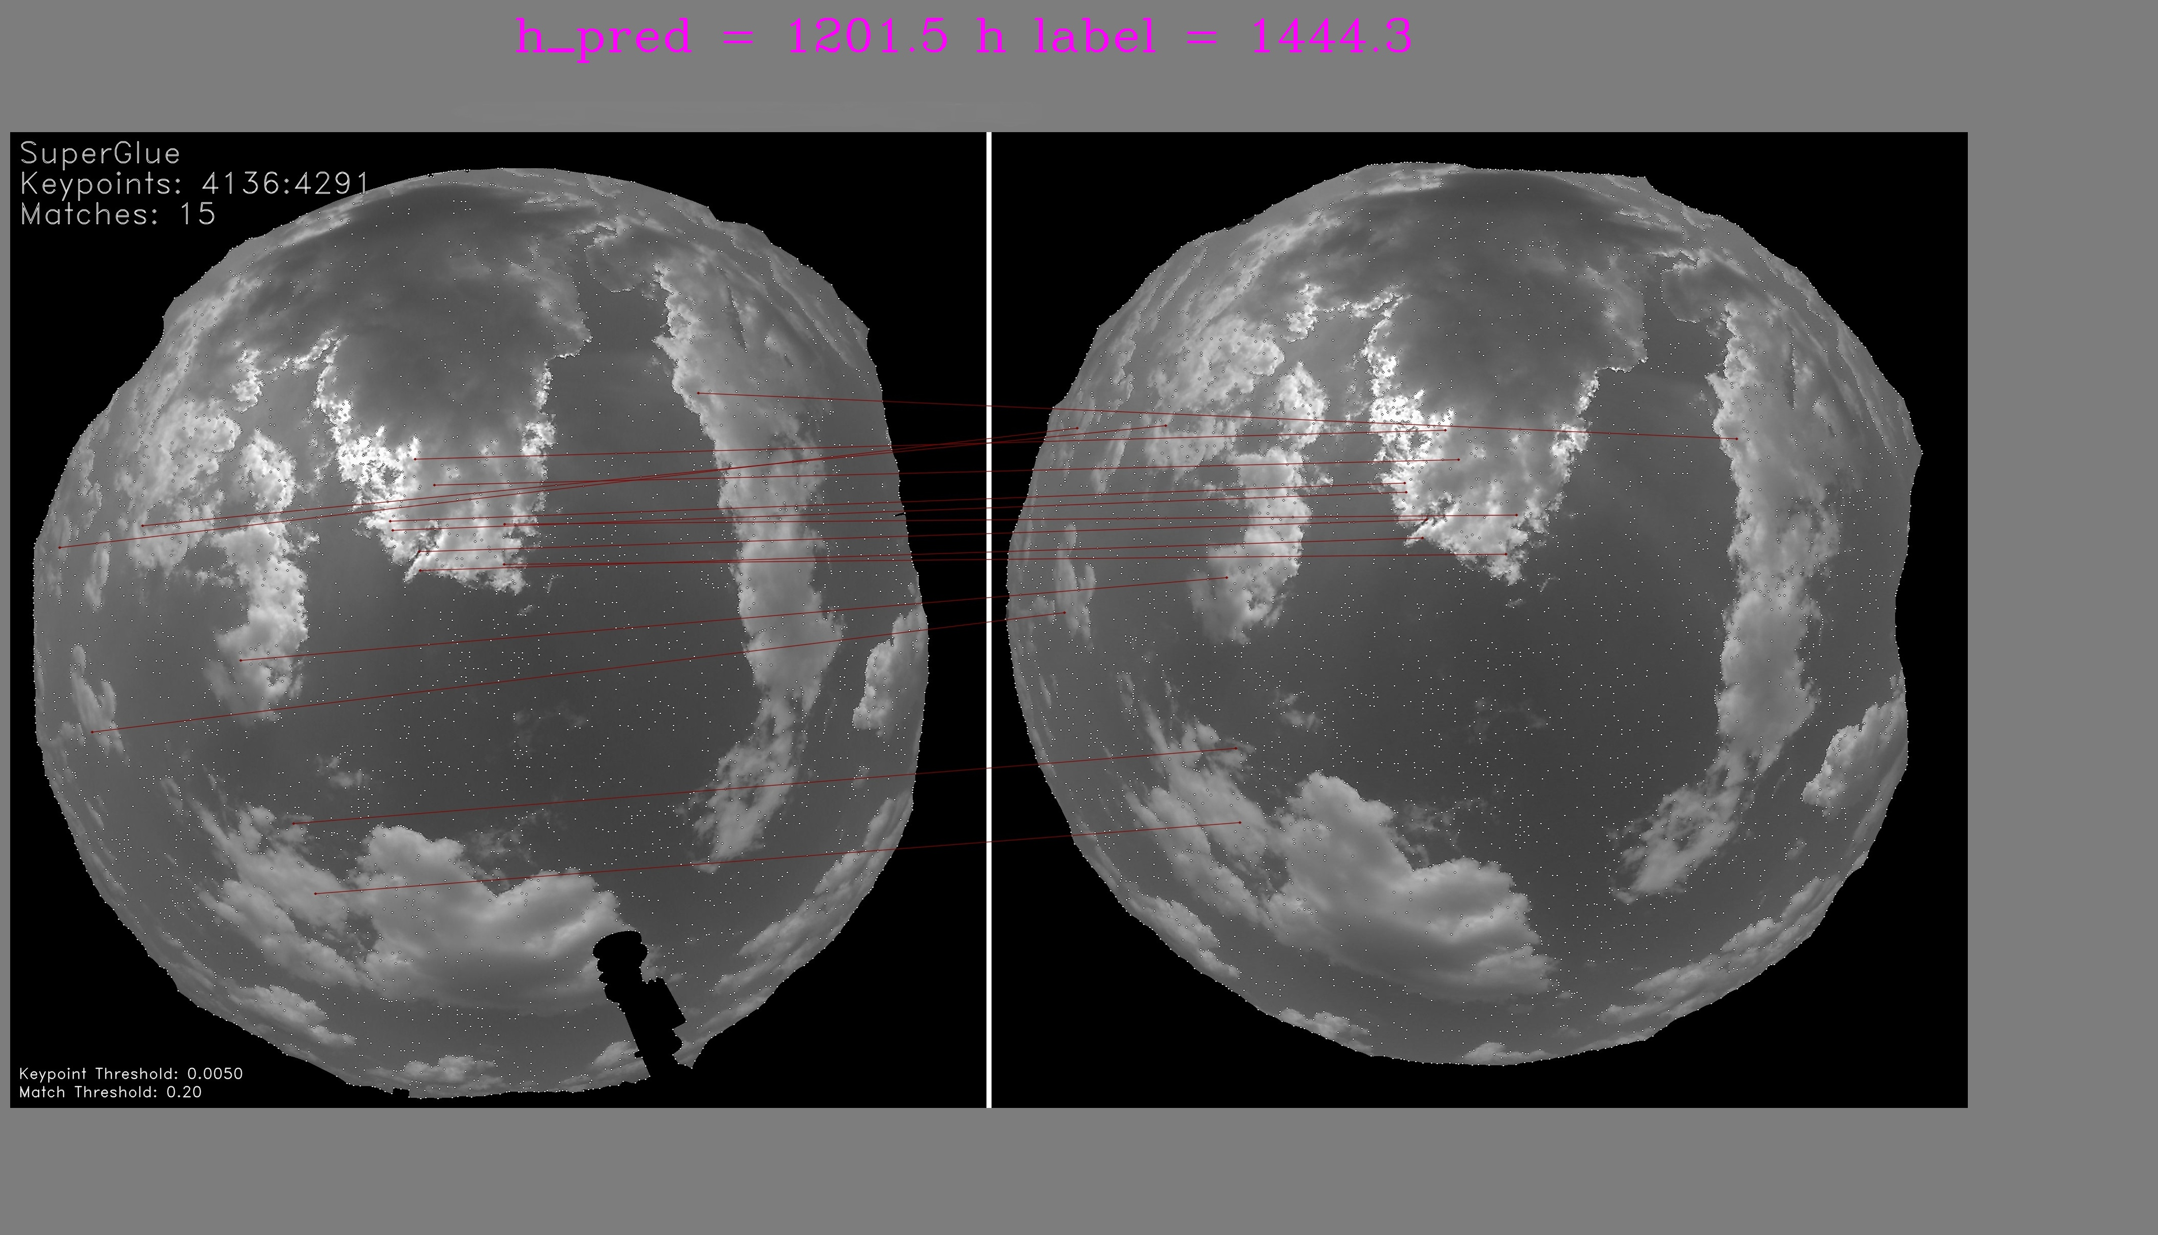

Slide 19
Выводы
1) Обучена модель регрессии с использованием SuperGlue как инструмента
2) Возможно улучшение результата путем дообучения SuperGlue

